Slide 1
第五章
计算机病毒

Slide 2
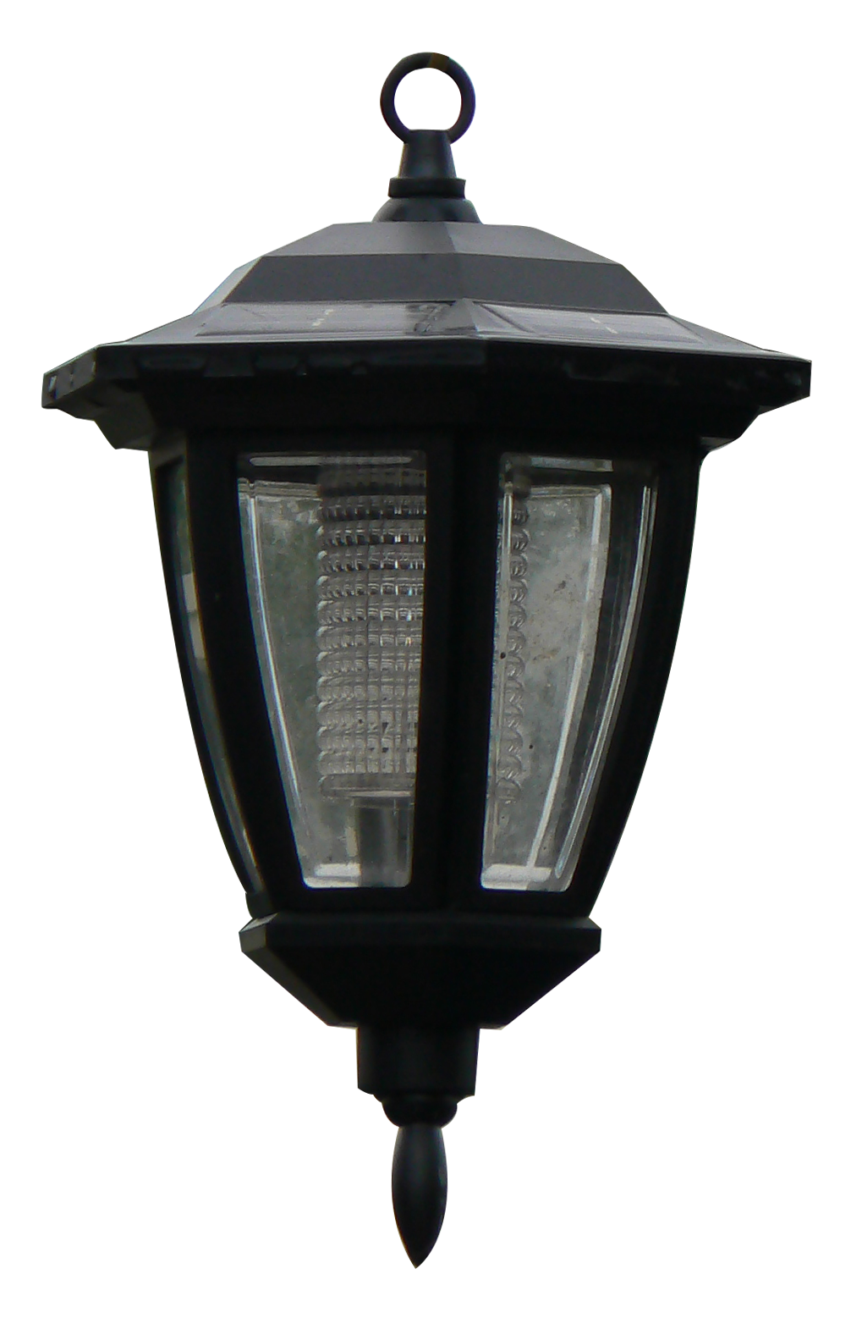
第5章 身份认证与访问控制技术
本章学习目标
理解身份认证的概念
了解常用身份认证方式
理解访问控制的概念
掌握自主访问控制、强制访问控制及基于角色的访问控制模式
了解数字签名的概念
掌握数字签名原理
掌握原文加密的数字签名实现方法

Slide 3
第5章 身份认证与访问控制技术
身份认证技术
访问控制技术
数字签名技术
本章小节

Slide 4
5.1 身份认证技术
身份认证概念
身份认证（Identity and Authentication Management）是网络用户在进入系统或访问不同保护级别的系统资源时，系统确认该用户的身份是否真实、合法和唯一的过程。
身份认证作用
如图5-1所示，用户在访问系统前，先要经过身份认证系统进行身份识别，可以通过访问监控设备（系统），根据用户的身份和授权数据库，确定所访问系统资源的权限。
图5-1 身份认证和访问控制过程

Slide 5

5.1 身份认证技术——身份认证方式
网络系统中常用的身份认证方式主要有静态密码认证、动态口令认证、USB Key认证、生物识别认证和CA认证等。
静态密码认证
静态密码方式是指以用户名及密码认证的方式，是最简单、应用最广泛的身份认证方法。所有用户的密码由用户自己设定，只有用户本人知道。
动态口令认证
动态口令是应用较广的一种身份认证方法，采用Hash函数产生。如图5-2所示，动态口令认证方式不需要用户定期修改密码，无需担心密码泄露，该认证方式广泛应用在VPN、网上银行及电子商务等领域。
图5-2 动态口令牌

Slide 6
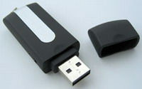
5.1 身份认证技术——身份认证方式
USB Key认证
主要采用软硬件相结合、一次一密的强双因素认证模式，很好地解决了安全性与易用性之间的矛盾。以一种USB接口的硬件设备，内置单片机或智能卡芯片，可存储用户的密钥或数字证书，利用其内置的密码算法实现对用户身份的认证。其身份认证系统主要有两种认证模式：基于冲击/响应模式和基于PKI体系的认证模式。常用的网银USB Key如图5-3所示。
图5-3网银USB Key

Slide 7
5.1 身份认证技术——身份认证方式
生物识别认证
生物识别认证是指通过可测量的生物信息和行为等特征进行身份认证的一种技术。认证系统测量的生物特征一般是用户唯一生理特征或行为方式。生物特征分为身体特征和行为特征两类。身体特征包括指纹、掌形、视网膜和DNA等；行为特征包括签名、语音和行走步态等。
CA认证
CA（Certification Authority）是国际认证机构的通称，是对数字证书的申请用户进行发放、管理、检验或取消的机构。用于审查证书持有者身份的合法性，并签发管理证书，以防止证书被伪造或篡改。如表5-1所示。
表5-1证书的类型与作用
证书名称 | 证书类型 | 主要功能描述
个人证书 | 个人证书 | 个人网上交易、网上支付、电子邮件等
单位证书 | 单位身份证书 | 用于企事业单位网上交易、网上支付等
 | Email证书 | 用于企事业单位内安全电子邮件通信
 | 部门证书 | 用于企事业单位内某个部门的身份认证
服务器证书 | 企业证书 | 用于服务器、安全站点认证等
代码签名证书 | 个人证书 | 用于个人软件开发者对其软件的签名
 | 企业证书 | 用于软件开发企业对其软件的签名

Slide 8
5.1 身份认证技术——身份认证系统
身份认证系统的组成一般包括3个部分：认证服务器、认证系统客户端和认证设备。认证系统主要通过身份认证协议和认证系统软硬件来实现。其中，身份认证协议又分为单向认证协议和双向认证协议。若通信双方只需一方鉴别另一方的身份，则称为单项认证协议；如果双方都需要验证身份，则称为双向认证协议。

Slide 9
5.1 身份认证技术——身份认证方法
互联网最常用的认证方法有固定口令、一次性口令、双因素安全令牌和单点登录等。
固定口令
固定口令认证是一种以检验用户设定的固定字符串来进行系统认证的方式。
一次性口令
在登录过程中加入不确定因素，使每次登录过程中传送的信息都不相同，从而提高系统安全性。一次性口令认证系统的组成如下。
（1）生成不确定因子。常用的生成不确定因子的方式有3种：口令序列方式，挑战/回答方式和时间同步方式。
（2）生成一次性口令。利用不确定因子生成一次性口令的方式有两种。
①硬件卡。在具有计算功能的硬件卡上输入不确定因子，卡中集成的计算逻辑对输入数据进行处理，并将结果反馈给用户作为一次性口令。基于硬件卡的一次性口令大多属于挑战/回答方式，一般配备有数字按键，便于不定因子的输入。
②软件。与硬件卡基本原理类似，以软件代替其计算逻辑。软件口令生成方式及灵活性较高，某些软件还可限定用户登录的地点。

Slide 10
5.1 身份认证技术——身份认证方法
互联网最常用的认证方法有固定口令、一次性口令、双因素安全令牌和单点登录等。
双因素安全令牌
双因素身份认证系统由身份认证服务器、安全令牌、认证代理、认证应用开发包等几部分组成。身份认证服务器提供数据存储、AAA服务、管理等功能，是整个系统的核心部分。
单点登录
单点登录（Single Sign On,SSO）也称单次登录，是在多个应用系统中，用户只需要登录一次就可以访问所有相互信任的应用系统。单点登录与传统的登录相比较，优势主要体现在以下5个方面。
（1）管理简单。现有的操作系统实现中，SSO的相关任务可以作为日常维护工作的一部分，使用与其他任务管理相同的工具来执行。
（2）管理控制便捷。对于Windows中所有的网络管理信息，包括SSO的特定信息，都存放在一个用Active Directory 组织的存储库中。对每个用户的权限与特权，仅有一个授权列表，使管理员在更改或维护用户特权后，可将结果传送到整个网络系统。
（3）用户使用简便。用户不用多次登录，也无需在访问网络资源时记住很多密码。
（4）安全性更高。SSO可用的方法都提供用户身份验证，并为用户与网络资源的会话加密奠定了基础。不仅取消了访问多密码，还降低了用户习惯写密码或多次输入密码被盗用的危险。此外，由于将网络管理信息并入存储库，管理员还可确认所禁用的用户账号，从而使用网络系统的安全性更高。
（5）合并异构网络。通过连接各种网络，相关的网络管理工作也可以进行合并，从而优化了管理，实现整个系统安全策略统一实施。

Slide 11
5.2 访问控制技术——访问控制概述
访问控制概念
访问控制（Access Control）指系统对用户身份及其所属的预先定义的策略组限制其使用数据资源的能力。通常用于系统管理员控制用户对服务器、目录、文件等网络资源的访问。
访问控制的主要目的是限制访问主体对客体的访问，从而保障数据资源在合法范围内得以有效合适和管理。访问控制包括三个要素：
（1）主体S（Subject）。是指一个提出请求或要求的实体，是动作的发起者，但不一定是动作的执行者。主体可以是某个用户，也可以是用户启动的进程、服务和设备。
（2）客体O（Object）。是授受其他实体访问的被动实体。客体的概念也很广泛，凡是可以被操作的信息、资源、对象都可以认为是客体。在信息社会中，客体可以是信息、文件、记录等的集合体，也可以是网络的硬件设施，无线通信中的终端，甚至一个客体可以包含另一个客体。
（3）控制策略A（Attribution）。是主体对客体的访问规则集，即属性集合。访问策略实际上体现了一种授权行为，也就是客户对主体的权限允许。

Slide 12
5.2 访问控制技术——访问控制作用
访问控制的主要作用是，保证合法用户访问受权保护的网络资源，防止非法的主体进入受保护的网络资源，并防止合法用户对受保护的网络资源进行非授权的访问。
访问控制组件包括了4个部分：发起者（initiator）、访问控制执行功能（Access control Enforcement Function，AEF）、访问控制决策功能（Access control Decision，ADF）以及目标（target）。如图5-4所示，发起者是指信息系统中系统资源的使用者，是访问控制系统中的主体。目标是指被发起者访问或试图访问的基于计算机或通信的实体，是访问控制系统中的客体。AEF的功能是负责建立起发起者与目标之间的通信桥梁，它必须按照ADF的授权查询指示来实施上述动作。也就是说，当发起者对目标提出执行操作要求时，AEF会将这个请求信息通知ADF，并由ADF作出是否允许访问的判断。在信息系统中，ADF可以说是访问控制的核心。
图5-4 访问控制作用

Slide 13
5.2 访问控制技术——访问控制模式
主要的访问控制模式有3种，即自主访问控制（DAC）、强制访问控制（MAC）和基于角色的访问控制（RBAC）。
（1）自主访问控制（Discretionary Access Control，DAC）。是指资源的所有者决定是否允许特定的人访问资源，类似于目前大多数企业系统管理采取的做法。这种访问控制模式的有效性依赖于资源的所有者对企业安全政策的正确理解和有效落实。
（2）强制访问控制（Mandatory Access Control，MAC）。是指定义几个特定的信息安全级别，将资源归属于这些安全级别中。主体的权限取决于其访问许可等级。
（3）基于角色的访问控制（Role-Based Access Control，RBAC）。是指主体基于特定的角色访问客体，操作权限定义在角色当中。

Slide 14
5.2 访问控制技术——自主访问控制
自主访问控制是多用户环境下最常用的一种访问控制技术，在自主访问控制的机制下，客体的拥有者全权管理有关该客体的访问授权，有权泄露、修改该客体的有关信息。也就是说，允许某个主体显式地指定其他主体对该主体所拥有的信息资源是否可以访问以及可执行的访问类型。因此，自主访问控制又被称为基于拥有者的访问控制。
自主访问控制一般采用访问控制矩阵、访问控制列表和访问控制能力列表三种机制来存放不同主体的访问控制权限，从而完成对主体访问权限的限制。
表5-2是一个自主访问控制矩阵的示例，表中的John、Alice、Bob是3个主体，客体有4个文件和2个账户。
 | 文件1 | 文件2 | 文件3 | 文件4 | 账户1 | 账户2
John | OwnRW |  | OwnRW |  | Credit
Alice | R | OwnRW | W | R | InquiryDebit | InquiryCredit
Bob | RW | R |  | OwnRW |  | InquiryDebit
表5-2 访问控制矩阵示例

Slide 15
5.2 访问控制技术——自主访问控制
基于行的自主访问控制
基于行的自主访问控制是在每个主体上都附加一个该主体可访问的客体的列表。主要利用能力表（capability list）、前缀表（profiles list）和口令（password）来实现。其中最常用的方法是利用能力表实现。能力决定用户是否可以对客体进行访问以及进行何种模式的访问，拥有相应能力的主体可以以给定的模式访问客体。如图5-5所示。
图5-5访问控制能力表示意图

Slide 16
5.2 访问控制技术——自主访问控制
基于列的自主访问控制
在基于列的自主访问控制中，每个客体都附加一个可访问它的主体的明细表。基于列的自主访问控制最常用的实现方式是访问控制列表（Access Control List，ACL）。
访问控制列表可以对某一特定资源指定任意一个用户的访问权限，还可以将有相同权限的用户分组，并授予组的访问权。图5-6所示为访问控制列表的示例。
图5-6 访问控制列表示意图

Slide 17
5.2 访问控制技术——强制访问控制
强制访问控制即系统强制主体服从访问控制策略。其基本思想是：每个主体都有既定的安全属性，每个客体也都有既定安全属性，主体对客体是否能执行特定的操作，取决于二者安全属性之间的关系。当主体对客体进行访问时，根据主体的安全属性和访问方式，比较主体的安全属性和客体的安全属性，从而决定是否允许主体的访问请求。主体不能改变自身的或任何客体的安全属性，包括不能改变属于用户的客体的安全属性，而且主体也不能将自己拥有的访问权限授予其他主体。
强制访问控制和自主访问控制是两种不同类型的访问控制机制，它们常结合起来使用。仅当主体能够同时通过自主访问控制和强制访问控制检查时，它才能访问一个客体。利用自主访问控制，用户可以有效地保护自己的资源，防止其他用户的非法获取；而利用强制访问控制可提供更强有力的安全保护，使用户不能通过意外事件和有意识的误操作逃避安全控制。强制访问控制特别适用于多层次安全级别的军事应用中，也适用于政府部门、金融部门等。

Slide 18
5.2 访问控制技术——强制访问控制
安全级
安全级是由两方面的内容构成的：
（1）保密级别：又叫敏感级别，例如可以分为绝密级、机密级、秘密级、无密级等。
（2）范畴集：是指在组织系统中，根据人员的不同职能所划分的不同领域。例如人事处、财务处等。
安全级包括一个保密级别和任意多个范畴。安全级通常写成保密级别后跟随一个范畴集的形式，如{机密：人事处，财务处}。范畴集可以为空。
在安全级中保密级别是线性排列的，例如，公开<秘密<机密<绝密；范畴集则是互相独立和无序的，两个范畴集之间的关系是包含、被包含或无关。

Slide 19
5.2 访问控制技术——基于角色的访问控制（RBAC）
RBAC的核心思想就是将访问权限与角色相联系，通过给用户分配合适的角色，让用户与访问权限相关联。如图5-7所示，RBAC包含3个实体：用户（user）、角色（role）和权限（privilege）。
图5-7用户、角色和权限的关系图

Slide 20
5.3数字签名技术——数字签名概述
数字签名概念
数字签名（Digital Signature）指用户用私钥对原始数据加密所得的特殊数字串，用于保证信息来源的真实性、数据传输的完整性和防抵赖性。
数字签名功能
（1）签名是可信的。文件的接收者相信签名者是慎重地在文件上签名的。
（2）签名是不可抵赖的。发送者事后不能抵赖对报文的签名，可以核实。
（3）签名不可伪造。可以证明是签字者而不是其他人在文件上签字。
（4）签名不可重用。签名是文件的一部分，不可将签名移动到其他的文件。
（5）签名不可变更。签名和文件不能改变，也不可分离。
（6）数字签名有一定的处理速度，能够满足所有的应用需求。

Slide 21
5.3数字签名技术——数字签名概述
数字签名种类
手写签名或图章的识别
将手写图章或印章作为图像，用光扫描经光电转换后在数据库中加以存储。
生物识别
生物识别技术是利用人体生物特征进行身份认证的一种技术。生物特征是一个人与他人不同的唯一表征，可以测量、自动识别和验证。生物识别系统对生物特征进行取样，提取其唯一的特征进行数字化处理，转换成数字代码，并进一步将这些代码组成特征模板存储在数据库中。
密码、密码代号或个人识别码
密码、密码代号或个人识别码主要是指用一种传统的对称密钥加/解密的身份识别和签名方法。
基于量子力学的计算机
基于量子力学的计算机被称为量子计算机，是以量子力学原理直接进行计算的计算机。量子计算机采用了一种新的量子密码方式，即利用光子的相位特性编码。
基于PKI的电子签名
基于PKI的电子签名就是数字签名。

Slide 22
5.3数字签名技术——数字签名过程及实现
身份认证的实现
PKI提供的服务首先是认证，即身份识别与鉴别，就是确认实体（用户或所用主机的操作设备或邮箱）即为自己所声明的实体。认证分为单向认证和双向认证。
（1）单向认证
双方在网上通信时，甲只需要认证乙的身份。这时甲需要获取乙的证书。获取的方式有两种，一种是在通信时乙直接将证书传给甲。另一种是甲向CA的目录服务器查询索取。甲获得乙的证书后，先用CA的根证书公钥验证该证书的签名，验证通过说明该证书是第三方CA签发的有效证书，然后检查证书的有效期、时效性（LRC检查）及黑名单。
（2）双向认证
双方在网上通信时，双方互相认定身份。其认证过程的各方都与上述单向认证过程相同。双方采用轻量目录访问协议（Lightweight Directory Access Protocol,LDAP）在网上查询对方证书的有效性及黑名单。

Slide 23
5.3数字签名技术——数字签名过程及实现
数字签名原理
网上通信的双方，在互相认证身份后，即可发送签名的数据电文。数字签名过程分为两部分：签名过程和验证过程，如图5-9所示。
图5-9 数字签名原理

Slide 24
5.3数字签名技术——数字签名过程及实现
数字签名的签名过程
数字签名的签名过程如图5-10所示，需要有发送方的签名证书的私钥及其验证公钥。具体的实际操作过程为：生成被签名的电子文件后，对电子文件用哈希算法做数字摘要，再对数字摘要用签名私钥做非对称加密，即做数字签名；将以上的签名、电子文件原文及签名证书的公钥一起封装，形成签名结果发送给接收方验证。
图5-10签名过程

Slide 25
5.3数字签名技术——数字签名过程及实现
数字签名的验证过程
接收方收到发送方的签名后进行签名验证，其具体操作过程如图5-11所示
如果接收方对发送方的数字签名验证成功，就可以说明3个实质性的问题。
（1）该电子文件确实是由签名者的发送方所发出的，电子文件来源于该发送者。因为签署时电子签名数据由电子签名人所控制。
（2）被签名的电子文件确实是经发送方签名后发送的，说明发送方用了自己的私钥做的签名，并得到验证，达到不可否认的目的。
（3）接收方收到电子文件在传输中没有被篡改，保持了数据的完整性，因为，签署后对电子签名的任何改动都能够被发现。
图5-11验证过程

Slide 26
5.3数字签名技术——数字签名过程及实现
原文加密的数字签名的过程：
（1）发送方A将原文信息进行哈希（Hash）运算，得到一哈希值，即数字摘要MD。
（2）发送方A用自己的私钥PVA ，采用非对称RSA算法对数字摘要MD加密，即得数字签名DS。
（3）A用对称密钥SK对原文、数字签名DS及A证书的公钥PBA加密，得加密信息E。
（4）发送方用接收方B的公钥PBB，采用RSA算法对对称密钥SK加密，形成数字信封DE，就好像将对称密钥SK装到了一个用接收方公钥加密的信封里。
（5）发送方A将加密信息E和数字信封DE一起发送给接收方B。
（6）接收方B接收到数字信封DE后，首先用自己的私钥PVB解密数字信封，取出对称密钥SK。
（7）B用对称密钥SK以DES算法解密E还原出原文、数字签名DS及发送方A证书的公钥PBA。
（8）接收方B验证数字签名，先用发送方A的公钥解密数字签名得数字摘要MD。
（9）接收方B同时将原文信息用同样的哈希运算，求得一个新的MD’。
（10）将两个数字摘要MD和MD’进行比较，若相等说明数据没被篡改，签名真实，否则拒绝该签名。实现了机密信息在数字签名的传输中不被篡改的保密目的。
原文保密的数据签名
原文加密的数字签名的过程要求对原文进行加密的数字签名方法的实现涉及到“数字信封”的问题，此处理过程稍微复杂一些，但数字签名的基本原理仍相同，其签名过程如图 5-12所示。
图 5-12原文加密的数字签名实现方法

Slide 27
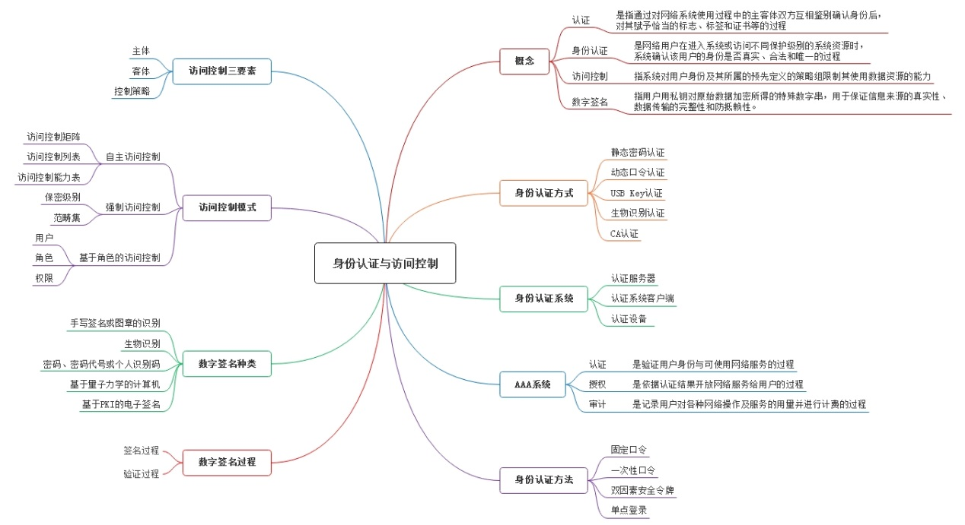
本章小节

Slide 28
习题
填空题
1、（ ）认证方式是最简单、应用最广泛的身份认证方法。
2、（ ）是国际认证机构的通称，是对数字证书的申请用户进行发放、管理、检验或取消的机构。
3、AAA认证系统中（ ）是依据认证结果开放网络服务给用户的过程。
4、（ ）模式是指定义几个特定的信息安全级别，将资源归属于这些安全级别中。
5、自主访问控制一般采用（ ）、访问控制列表和访问控制能力列表三种机制来存放不同主体的访问控制权限。

Slide 29
习题
选择题
1、数字签名的（ ）功能是指签名可以证明是签名者而不是其他人在文件上签字。
A. 签名不可伪造 B.签名不可变更 C.签名不可抵赖 D.签名是可信的
2、以下（ ）不属于AAA系统提供的服务类型。
A.认证 B.授权 C.访问 D.审计
3、PKI解决信息系统中的（ ）问题。
A.身份信任 B.权限管理 C.安全审计 D.安全传输
4、以下关于CA认证中心说法正确的是（ ）。
A.CA认证是使用对称密钥机制的认证方法
B.CA认证中心只负责签名，不负责证书的产生
C.CA认证中心负责证书的颁发和管理、并依靠证书证明一个用户的身份
D.CA认证中心不用保持中立，可以随便找一个用户来做为CA认证中心
5、下图为一种数字签名方案，防止A抵赖的证据是（ ）。
A.P B.DA(P) C.EB(DA(P)) D.DA

Slide 30
习题
判断题
1、基于行的自主访问控制一般采用访问控制能力列表来实现。
2、RBAC的核心思想就是将访问权限与角色相联系，通过给用户分配合适的角色，让用户与访问权限相关联。
3、身份认证技术解决了用户是“谁”的问题，访问控制决定了用户“能够做什么”。
4、访问控制策略是主体对客体的访问规则集，即属性集合。
5、访问控制列表是实现基于列的自主访问控制采用最多的一种方式。

Slide 31
习题
简答题
1、访问控制包括哪3个要素
2、AAA系统提供哪些服务？
3、在实际应用中，数字信封常用来解决什么问题？如何解决？
4、什么是身份认证？
5、访问控制模式有哪3种模式？
6、什么是数字签名？

Slide 32
习题
综合题
下图为数字签名工作原理示意图，发送方为A，接收方为B。图中①～⑥省略密钥名称。如果对称密钥为K，发送方私钥为SA，发送方公钥为PA，接收方私钥为SB，接收方公钥为PB。
（1）请写出图中①～⑥省略的密钥名称。
（2）给出接收方比较MD和MD＇的目的。
①
MD
MD
信息摘要
⑥
信息
MD5
信息摘要
RSA
数字签名
比较
MD＇
信息摘要
②
数字签名
RSA
信息
信息
MD5
数字签名
DES
加密信息
加密信息
加密信息
DES
数字签名
B的证书
③
Ｂ的证书
数字信封
⑤
Ｋ
RSA
数字信封
数字信封
RSA
④

